Slide 1
CHÀO MỪNG CÁC EM ĐẾN VỚI TIẾT TOÁN!

Slide 2
KHỞI ĐỘNG
10 000
34 256
12 057
Các số trên là số là số có mấy chữ số?
Khi có chữ số 0 ở hàng trăm đọc như thế nào?

Slide 3
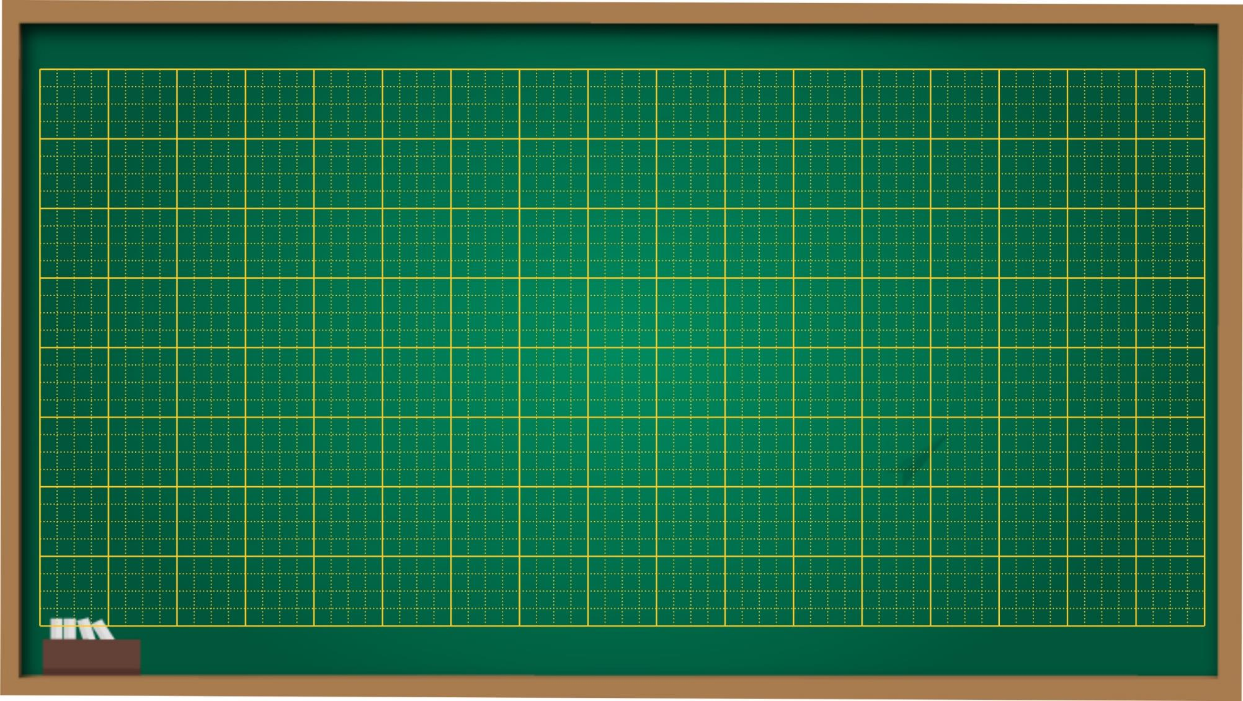
Thứ sáu ngày 25 tháng 3 năm 2022.
Toán
Số 100 000 – Luyện tập

Slide 4
10 000
10 000
10 000
10 000
10 000
10 000
10 000
10 000
10 000
10 000
10 000
10 000
10 000
10 000
10 000
10 000
10 000
10 000
10 000
10 000
10 000
10 000
10 000
10 000
10 000
10 000
10 000
10 000
80 000
90 000
100 000
Mười chục nghìn còn gọi là một trăm nghìn
100 000 đọc là: một trăm nghìn

Slide 5
Bài 1: Số?
a) 10 000 ; 20 000 ; ……… ;…………; 50 000 ; ………. ;
……….. ; 80 000;…….....; 100 000
30 000
40 000
60 000
70 000
90 000
13 000
14 000
15 000
b) 10 000 ; 11 000 ; 12 000;………...;………...; ……….. ;
16 000 ; …….… ;……...... ; ……….. ;………..
c) 18 000 ; 18 100 ; 18 200 ; ……….. ; ……….. ; ……….. ;
………. ; 18 700 ; ……….. ; ……….. ; ………...;
d) 18 235; 18 236; ……….. ; ……….. ; ………. ; ………..
17 000
18 000
19 000
20 000
18 300
18 400
18 500
18 600
18 800
18 900
19 000
18 237
18 238
18 239
18 240

Slide 6
Bài 2:Viết tiếp số thích hợp vào dưới mỗi vạch:
40 000
50 000
60 000
70 000
80 000
90 000
100 000

Slide 7
Bài 3: Số?
Số liền trước | Số đã cho | Số liền sau
 | 12 534
 | 43 905
 | 62 370
12 533
12 535
43 904
43 906
62 369
62 371
- Muốn tìm số liền trước ta lấy số đã cho trừ đi một
- Muốn tìm số liền sau ta lấy số đã cho cộng một đơn vị

Slide 8
Bài 4: Một sân vận động có 7000 chỗ ngồi, đã có 5000 người đến xem bóng đá. Hỏi sân vận động đó còn bao nhiêu chỗ chưa có người ngồi?

Slide 9
ǯǯǯǯǯǯǯǯǯǯǯǯǯǯǯǯǯǯǯǯǯǯǯǯǯǯǯǯǯǯǯǯǯǯǯǯǯǯǯǯǯǯǯǯǯǯǯǯǯǯǯǯǯǯǯǯǯǯǯǯǯǯǯǯǯǯǯǯǯǯǯǯǯǯǯǯǯǯǯǯǯǯǯǯǯǯǯǯǯǯǯǯǯǯǯǯǯǯǯǯǯǯǯǯǯǯǯǯǯǯǯǯǯǯǯǯǯǯǯǯǯǯǯǯǯǯǯǯǯǯǯǯǯǯǯǯǯǯǯǯǯǯǯǯǯǯǯǯǯǯǯǯǯǯǯǯǯǯǯǯǯǯǯǯǯǯǯǯǯǯǯǯǯǯǯǯǯǯǯǯǯǯǯǯǯǯǯǯǯǯǯǯǯǯǯǯǯǯǯǯǯǯǯǯǯǯǯǯǯǯǯǯǯǯǯǯǯǯǯǯǯǯǯǯǯǯǯǯǯǯǯǯǯǯǯǯǯǯǯǯǯǯǯǯǯǯǯǯǯǯǯǯ
Bài 4:
Bài giải
Sân vận động đó còn số chỗ chưa có người ngồi là:
7 000 – 5 000 = 2 000 (chỗ)
Đáp số: 2000 chỗ

Slide 10
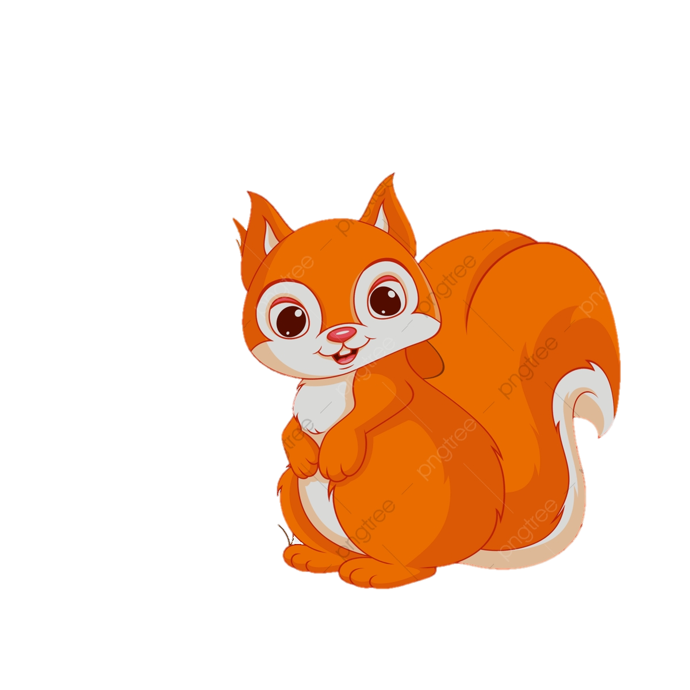
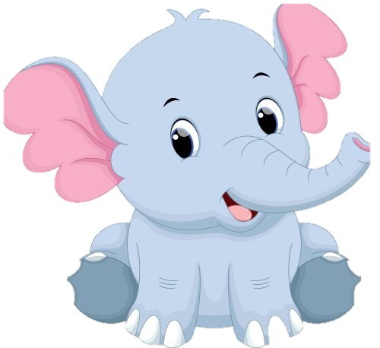
Giải cứu con vật

Slide 11
Chọn đáp án đúng:
Số tiếp theo trong dãy số: 20430; 20431; 20432;……
A. 20435 B. 20433 C. 20429

Slide 12
Chọn đáp án đúng:
Số lớn nhất trong các số sau:
A.99 998 B.10 000 C.99 999

Slide 13
Chọn đáp án đúng:
Số 100 000 còn được gọi là:
A. Một trăm nghìn B. Mười chục nghìn
C. Cả A và B

Slide 14
Giải cứu con vật
CẢM ƠN CÁC BẠN HỌC SINH 3A1

Slide 15
CẢM ƠN CÁC EM ĐÃ CHÚ Ý LẮNG NGHE!

